Slide 1

24 МАЙ
НАЙ-БЪЛГАРСКИЯ ПРАЗНИК
Изготвил: Яница Кирилова 6д клас

Slide 2
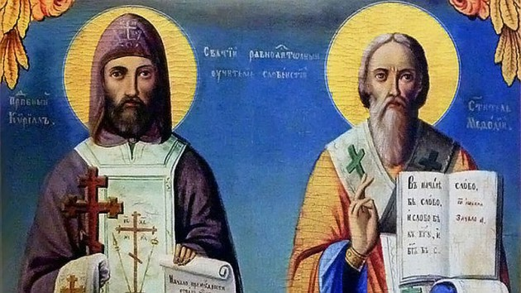
Денят на българската просвета и култура
На 24 май отбелязваме най-българския от българските празници – Деня на българската просвета и култура и славянската писменост, също отдаваме почит на създателите на българската азбука - Св. Св. Кирил и Методий.

Slide 3
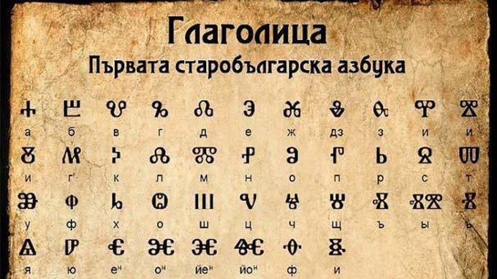
Глаголица
Глаго̀лицата е първата българска азбука създадена от Кирил и Методий в периода от 855 г. до 862 г. за превод на църковна литература от гръцки на български език. Това е и първата позната славянска азбука.

Slide 4
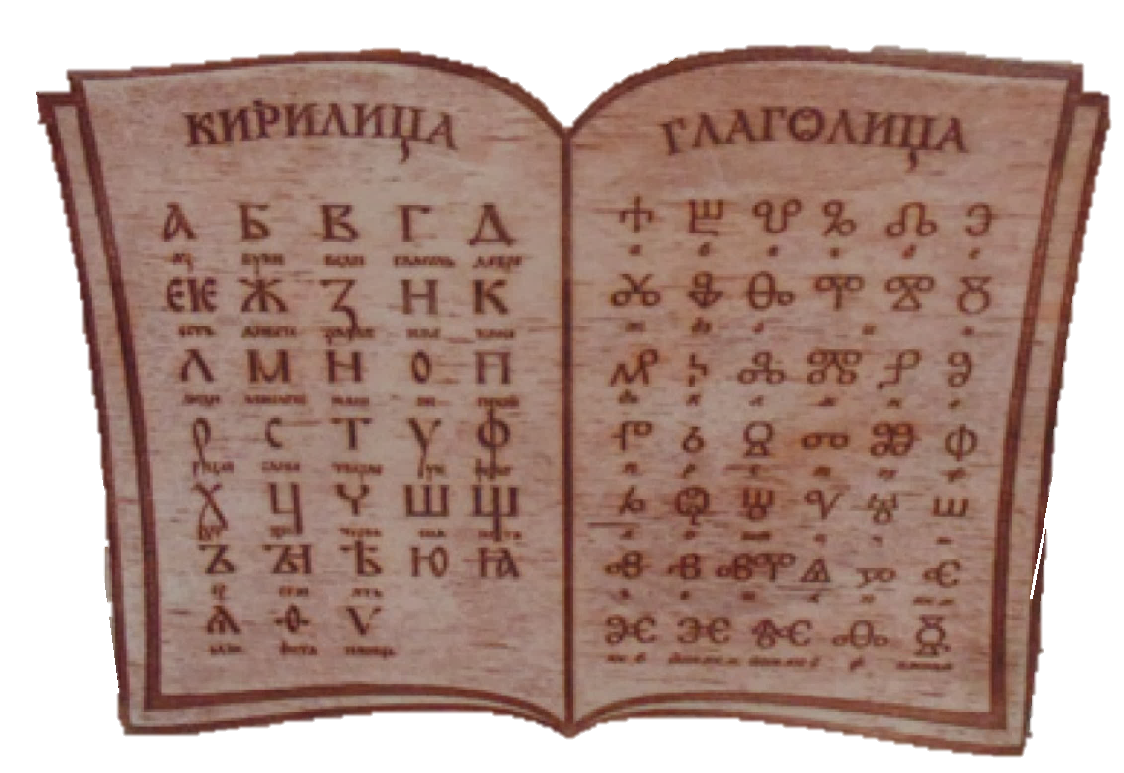
Глаголица и Кирилица
Думата "азбука" произлиза от имената на първите две букви от глаголицата - азъ и боукы. Английската дума за азбука "alphabet" пък се получава от имената на първите две букви от гръцката азбука - алфа и бета.

Slide 5
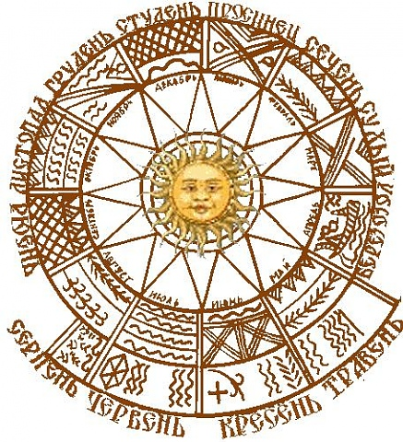
Интересно за
24 май
Празникът надхвърля църковно-училищните рамки на своето отбелязване и се превръща в общонароден празник.
С въвеждането на Грегорианския календар през 1916 г. празникът, отбелязван от държавата и църквата, се чества на един ден - 24 май.
Грегорианският календар

Slide 6
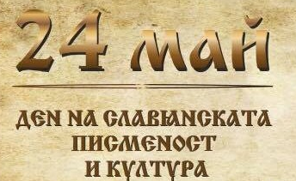
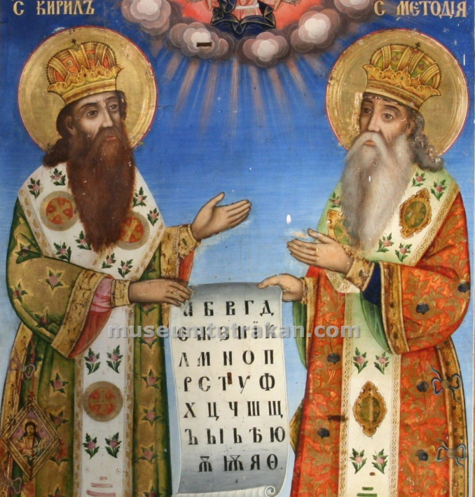
Интересно за
24 май
11 май
След 1969 г. се провежда секуларизация чрез отделяне на църковния от светския календар, затова днес съществуват два празника - църковен (11 май) и светски (24 май).
Ден на св. Св.
Кирил и Методий
За официален празник на Народна Република България 24 май е обявен с решение на Деветото Народно събрание на 30 март 1990 година, а от 15 ноември 1990 г. е официален празник на Република България,
когато Народна република България е преименувана на Република България.

Slide 7
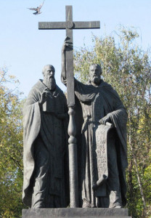
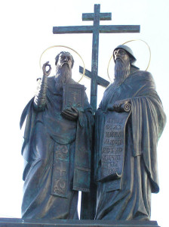
24 май
По света
24 май като празник на славянската писменост и на светите братя Кирил и Методий се отбелязва и в Русия. Той там се чества за първи път през 1986 г. по инициатива на мурманския писател Виталий Маслов.
Паметници на Кирил и Методий в Москва
В Мурманск е най-северната точка, където има паметник на св. св. Кирил и Методий.
Обявени са от папата за покровители на Европа. Православната църква ги почита и като едни от светите Седмочисленици.

Slide 8
БЛАГОДАРЯ ЗА
ВНИМАНИЕТО!
Яница Кирилова

